Slide 1
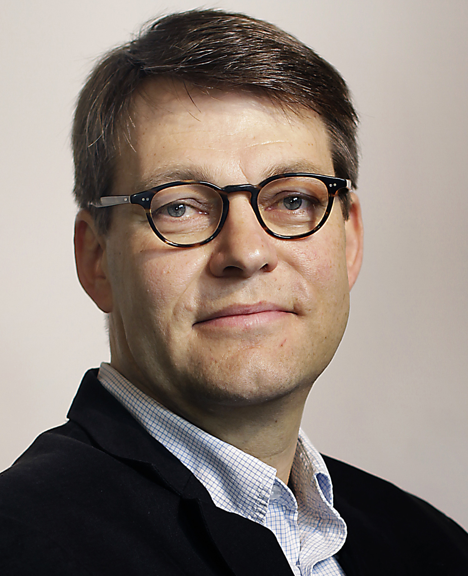
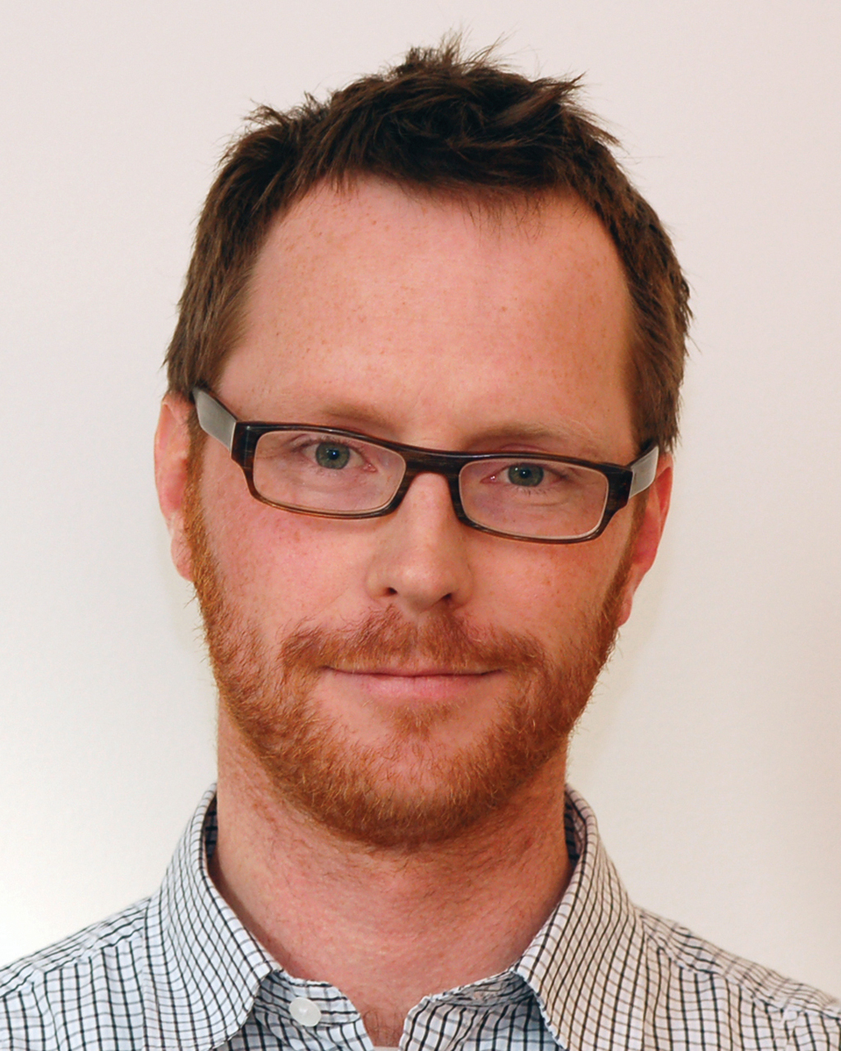
NTL 13.januar 2021
Hovedavtalen i staten – et godt virkemiddel for samarbeid, medbestemmelse og utvikling?
Inger Marie Hagen, Åsmund Arup Seip og Jørgen Svalund

Slide 2
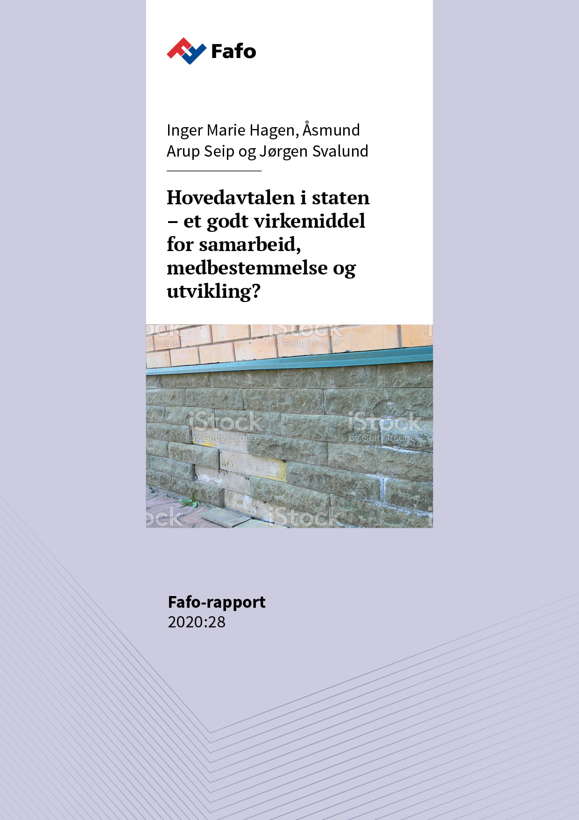
Ja!...men
Vi er ikke helt ferdig og trenger noen endringer
Vi ser noen svakhetstegn og vedlikeholdsbehov

Slide 3
Sånn var det ja…..
Mange ulike virksomheter – og mye variasjon i partssamarbeidet
Mye omstilling og endringer
Uenigheter mellom partene – ulike roller (svært godt – godt)
‘Så tidlig som mulig’ er et vanskelig punkt
Uenigheter om behov for endringer i hovedavtalen
Gode tone mellom partene
Tillitsvalgte ønsker seg mer engasjement fra medlemmene

Slide 4
Men dette var interessant….
Sentralisering av partssamarbeidet
Gapet i virkelighetsbeskrivelsen
Forståelsen av bestemmelsene
Demokrati og produktivitet – hovedavtalens egnethet
Vekten på – og forståelsen av - likeverdige parter

Slide 5
Datagrunnlag 1 Spørreundersøkelsen
101 virksomhetsledere halvparten
192 personal/HR-ledere ‘100’ prosent
2127 tillitsvalgte halvparten (?)
628 på virksomhetsnivå
550 på driftsenhetsnivå
753 på arbeidsområdenivå
Frafall underveis (….. siste spørsmål for spesielt interesserte…..)
Begrenset muligheter for bakgrunnsvariabler
Hvis liten forskjell – slår sammen tillitsvalgte
Hvis sammenligne med ledelsen – bruker tillitsvalgte på virksomhetsnivå
Hvis si noe om virksomhetene – bruker personal/HR-ledere

Slide 6
 | Akad. | LO Stat | Unio | YS Stat
TV virksomhet | 279 | 91 | 127 | 107
TV drift | 199 | 60 | 95 | 165
TV arbeid | 222 | 80 | 180 | 221
Totalt | 700 | 231 | 402 | 493
 | Akad. | LO Stat | Unio | YS Stat
TV virksomhet | 40 % | 39 % | 32 % | 22 %
TV drift | 28 % | 26 % | 24 % | 34 %
TV arbeid | 32 % | 35 % | 45 % | 45 %
Total | 100 % | 100 % | 100 % | 100 %

Slide 7
 | Akademikerne | LO Stat | Unio | YS Stat | Frittst
I et departement | 4 % | 5 % | 0 % | 4 % | 5 %
I sentraladministrasjon utenfor departementet (tilsyn og direktorater) | 27 % | 18 % | 10 % | 7 % | 24 %
I universitets- og høgskolesektoren (inkludert forskningsinstitutter) | 19 % | 15 % | 23 % | 10 % | 3 %
I sivile ytre etat (NAV, Skatteetaten, politiet, m.m) | 44 % | 53 % | 66 % | 65 % | 62 %
I forsvaret | 6 % | 9 % | 1 % | 14 % | 5 %
Total | 100 % | 100 % | 100 % | 100 % | 100 %
 | Akademikerne | LO Stat | Unio | YS Stat | Frittst
Under 50 ansatte | 4 % | 12 % | 3 % | 10 % | 13 %
51-100 | 5 % | 4 % | 6 % | 8 % | 16 %
101-500 | 30 % | 24 % | 22 % | 23 % | 19 %
501-1000 | 19 % | 19 % | 18 % | 11 % | 28 %
Mer enn 1000 ansatte | 42 % | 40 % | 51 % | 48 % | 25 %
Total | 100 % | 100 % | 100 % | 100 % | 100 %

Slide 8
Datagrunnlag 2: Intervjuundersøkelsen
Nivå |  | Modell 1 | Modell 2 | Modell 3 | Modell 4 | Modell 5 | Modell 6
1 | Virksomhet
2 | Driftsenhet
3 | Arbeidsområde
4 | Lavere
5 | Lavere
Eks |  | DiBK Fylkes- mannen | (Kripos) | Bufetat Kyst-verket | Politiet | Skatte-etaten | NTNU
Svalund, Andersen, Bråten og Hagen (2020): Ansattes opplevelse av medvirkning og medbestemmelse ved NTNU (Faforapport 2020:22)

Slide 9
Hvor finner vi partssamarbeid?
Metode 1: Spørsmål i skjema (svar fra personal/HR)
Driftsenheter: drøyt 7 av 10
Arbeidsområder: 4 av 10
Minst 500 ansatte (85 prosent):
Driftsenheter: alle
Arbeidsområder: 7 av 10

Slide 10
Metode 2: Spørsmål om tilpasningsavtalen
- svar fra personal/HR: 70 prosent inngått avtale
Bare virksomhetsnivå: 55 prosent
Virksomhet + drift: 25
Virksomhet + drift + arbeidsområde: 16
Virksomhet + arbeidsområder: 5

Slide 11
Andel som har svart at samarbeidsforholdene er svært bra + bra.

Slide 13
Tre siste år - ledelsen i virksomheten har blitt mer .....
Samarbeids-
orienterte
Effektive

Slide 14
Toppstyrt
Byråkratisk

Slide 15
NB: Tatt ut ‘vet ikke’

Slide 18
I hvilken grad er partssamarbeidet i tråd med hovedavtalens bestemmelser?
Informasjon
Drøfting
Forhandling

Slide 19
I hvilken grad er partssamarbeidet i tråd med hovedavtalens bestemmelser?

Slide 20
Hvor hyppig deltar tillitsvalgte og ledere på formelle IDF-møter?
 | Virksomhets-leder | Personal/ HR-leder | TV virksomhet | TV driftsenhet | TV arbeids- område
Stort sett hver uke eller oftere | 1 | 4 | 10 | 2 | 2
Stort sett hver måned | 58 | 65 | 63 | 59 | 41
Årlig eller noen få ganger i året | 30 | 19 | 17 | 21 | 30
Aldri | 10 | 10 | 10 | 17 | 26
Vet ikke | 1 | 1 | 1 | 1 | 2
Totalt (N) | 100 | 100 | 100 | 100 | 100
N | 99 | 164 | 548 | 460 | 598

Slide 21
Møtes=minst hver måned
Ikke møtes=aldri pluss årlig eller noen få ganger i året

Slide 22
Møtes=minst hver måned
Ikke møtes=aldri pluss årlig eller noen få ganger i året

Slide 23
Andel uenig og helt uenig

Slide 26
Endring innflytelse siste tre år
Virksomhetsnivå
Driftsenhetsnivå
Arbeidsområder

Slide 27
Hvor godt egnet er bestemmelsene i hovedavtalen når det gjelder å……

Slide 29
Har du opplevd vedvarende uenighet knyttet til… Andelen som svarer alltid eller ofte

Slide 30
TV arbeidsområde
TV driftsenhet
Har du opplevd vedvarende uenighet knyttet til..
Andelen som svarer alltid eller ofte.
TV virksomhet

Slide 31
Hovedavtalen har et vanskelig
tilgjengelig språk
Det er tidkrevende å oppfylle bestemmelsene
Bestemmelsene i hovedavtalen er alt for detaljerte
Det er viktigere å forbedre praktiseringen av dagens hovedavtale enn å endre på noen av bestemmelsene

Slide 35
I det kvalitative materialet – tredeling, ledere som….
Ønsker å begrense forhandlingsretten
Ønsker å begrense, men synes ikke det er viktig nok til å risikere konflikter
Ønsker å beholde
I det kvantitative materialet – sammenhenger
Tendens til (0.24**) at ledere som vil begrense forhandlingsretten også vil begrense drøftingsretten
Tillitsvalgte: forhandlingsretten handler om at bli betraktet som likeverdig
‘Siste skanse’
Samarbeidet må ikke overlates til HR
Samarbeidet blir bedre med forhandlingsrett, vil bli tatt mer på alvor

Slide 36
Oppsummert…
Økt oppmerksomhet om tilpasningsavtalene ønskelig?
Økende sentralisering?
Synkende deltakelse?
Økende misnøye?
Mer fellesopplæring?
Endret tillit?
Representativ og ikke individuell innflytelse?
Den vanskelige tiden….
Uenighet om endringer
Likeverdig parter

Slide 37

Interesser
Forventninger
Roller
Bakland

Slide 38
Noen avsluttende betraktninger - omstilling, omstilling….
Partenes fellesinteresser i endring?
Nye organisasjons- og ledelsesidealer – individuell medvirkning ikke en del av partssamarbeidet?
Formalisering og rettighetsorientering – samarbeid for utvikling og god drift?
Sentralisering av partssamarbeidet – mellom ledere og frikjøpte tillitsvalgte - forvitring i bånn?

